Slide 1
3 nuevos de 1 viejo

Slide 2
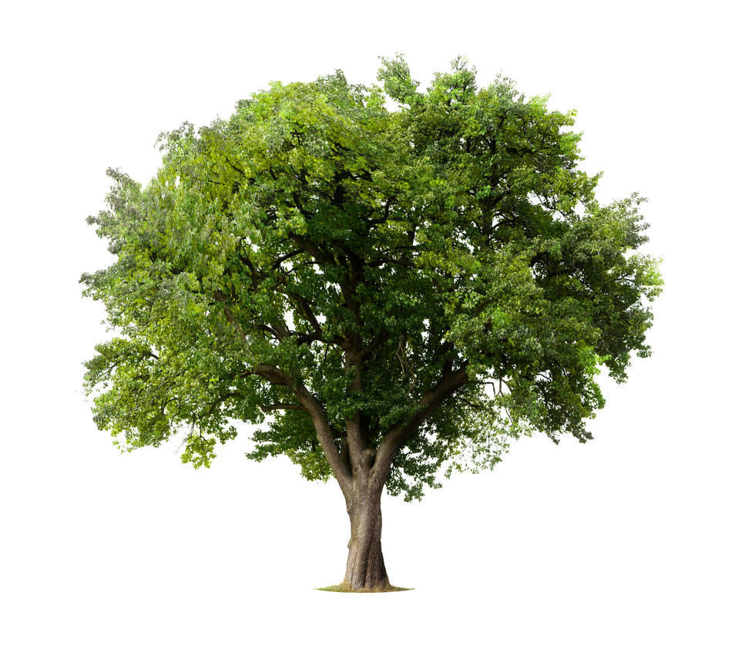
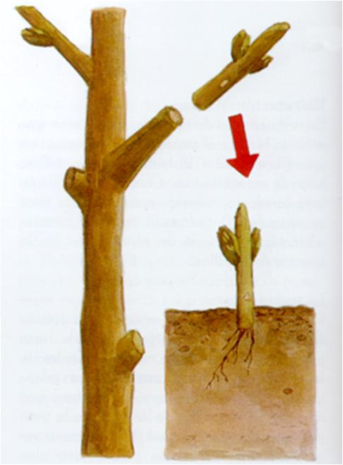
imagina que tengo un arbol de 1000 años en el jardín.
imagina que corto 2 ramas grandes del viejo árbol ,
las planto cerca de él y echan raíces.
un año despues volvemos al jardín.
cuantos arboles tengo ahora ?

Slide 3
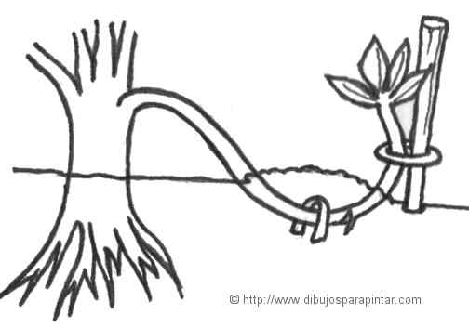
Uno.
Sigue siendo uno.
Aunque las ramas estén creciendo en el suelo,
en vez de en la copa del árbol viejo.
Es un individuo cortado en 3 partes.
No 3 individuos.
Los 2 nuevos arbolillos fueron plantados hace un año,
sin embargo,
tienen 1000 años igual que el viejo árbol,
porque son sus ramas.
Y si no son 3,
sino 1,
el alma adonde está ?

